Slide 1


义务教育课程标准实验教科书
一年级上册
自选商场

Slide 2


zì xuǎn shānɡ chǎnɡ
自 选 商 场
（超市）

Slide 3
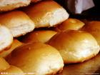
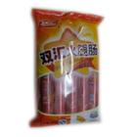
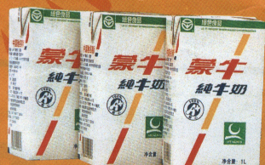

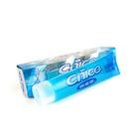
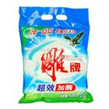
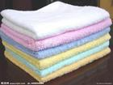
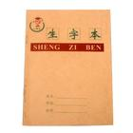

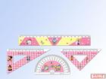

Slide 4
miàn bāo
面 包

Slide 5
miàn bāo
面 包
niú nǎi
牛 奶

Slide 6
miànbāo
面 包
niú nǎi
牛 奶
huǒ tuǐcháng
火 腿 肠

Slide 7
miànbāo
面 包
niú nǎi
牛 奶
huǒ tuǐcháng
火 腿 肠
yá gāo
牙 膏

Slide 8
miànbāo
面 包
niú nǎi
牛 奶
huǒ tuǐcháng
火 腿 肠
yá gāo
牙 膏
máo jīn
毛 巾

Slide 9
miànbāo
面 包
niú nǎi
牛 奶
huǒ tuǐcháng
火 腿 肠
xǐ yī fěn
洗 衣 粉
yá gāo
牙 膏
máo jīn
毛 巾

Slide 10
miànbāo
面 包
niú nǎi
牛 奶
huǒ tuǐcháng
火 腿 肠
xǐ yī fěn
洗 衣 粉
yá gāo
牙 膏
máo jīn
毛 巾
qiān bǐ
铅 笔

Slide 11
miànbāo
面 包
niú nǎi
牛 奶
huǒ tuǐcháng
火 腿 肠
yá gāo
牙 膏
máo jīn
毛 巾
xǐ yī fěn
洗 衣 粉
qiān bǐ
铅 笔
chǐ zi
尺子

Slide 12
miàn bāo
面 包
niú nǎi
牛 奶
huǒ tuǐcháng
火 腿 肠
xǐ yī fěn
洗 衣 粉
yá gāo
牙 膏
máo jīn
毛 巾
chǐ zi
尺子
zuò yè běn
作 业 本
qiān bǐ
铅 笔

Slide 13

面包 牛奶 火腿肠
牙膏 毛巾 洗衣粉
铅笔 尺子 作业本

Slide 14



商
场
包
奶
（ ）
（女）
牙
毛
巾
笔
（ ）
尺
作
业
本
（尸）
（亻）
（木）
东
西

Slide 15


奶
（女）
妈 她 好

Slide 16


mǎi
在 自 选 商 场 买 东
fāng biàn
西 真 方 便。

Slide 17
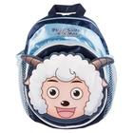

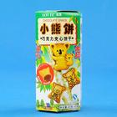
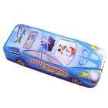
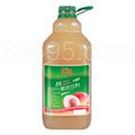
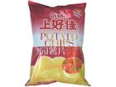
Shuǐguǒ
水果
Shǔpiàn
薯片
shūbāo
书包
yǐnliào
饮料
qiānbǐhé
铅笔盒
bǐnggān
饼干

Slide 18


shāng chǎng
自 选 商 场 里 的
dōng xi
东 西 真 多。

Slide 19
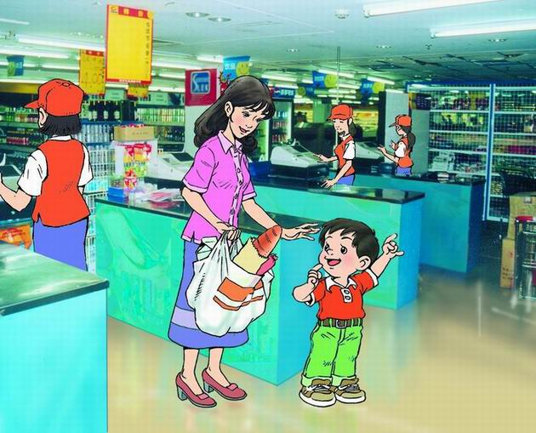

Slide 20

huò jià xuǎn
我 和 妈 妈 从货架上 选 了一
shōu kuǎn ā yí yòng nǎo
些 食品。收 款 的 阿 姨 用 电 脑
suàn yào fù qián
很快 算出了 要 付 的 钱。

Slide 21

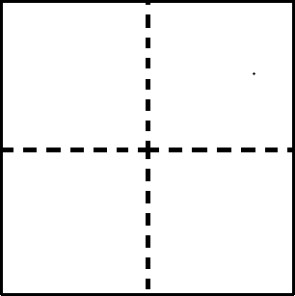
我会写
竖中线
横中线

Slide 22
我会写
竖中线
jīn
横中线

Slide 23
竖中线
横中线
毛巾

Slide 24

yá

Slide 25
牙膏

Slide 26



说说你的收获吧！

Slide 27


谢谢

Slide 28
THANKS
THANKS
THANKS
THANKS
THANKS
THANKS
THANKS
THANKS
THANKS
THANKS
THANKS
THANKS
THANKS
THANKS
THANKS
THANKS
THANKS
THANKS
THANKS
THANKS
THANKS
THANKS
THANKS
THANKS
THANKS
THANKS
THANKS
THANKS
THANKS
THANKS
THANKS
THANKS
THANKS
THANKS
THANKS
THANKS
THANKS
THANKS
THANKS
THANKS
THANKS
THANKS
THANKS
THANKS
THANKS
THANKS
THANKS
THANKS
END

